Slide 1
2016年3至5月主日学
历代志上下第五课

Slide 2
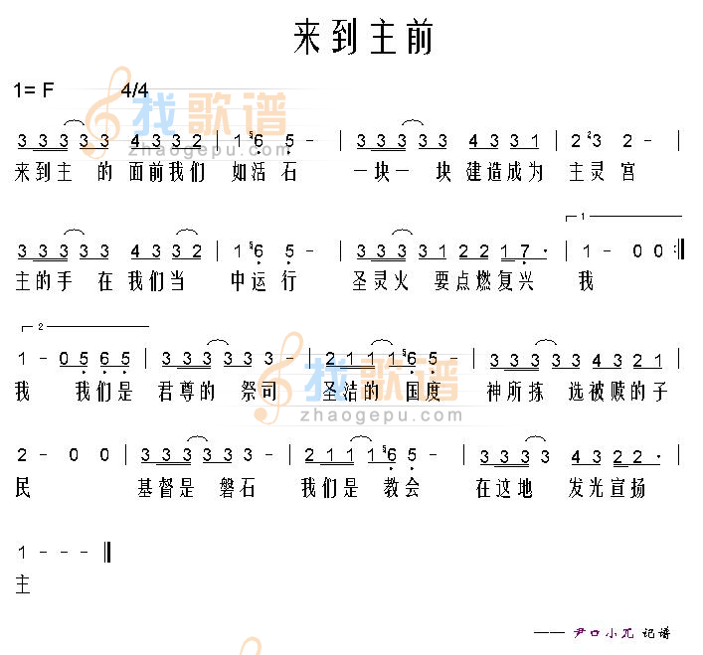

Slide 3
撒母耳记12章
7拿单对大卫说，你就是那人。耶和华以色列的神如此说，我膏你作以色列的王，救你脱离扫罗的手。
8我将你主人的家业赐给你，将你主人的妻交在你怀里，又将以色列和犹大家赐给你。你若还以为不足，我早就加倍地赐给你。
9你为什么藐视耶和华的命令，行他眼中看为恶的事呢？你借亚扪人的刀杀害赫人乌利亚，又娶了他的妻为妻。
10你既藐视我，娶了赫人乌利亚的妻为妻，所以刀剑必永不离开你的家。

Slide 4
撒母耳记24章
1耶和华又向以色列人发怒，就激动大卫，使他吩咐人去数点以色列人和犹大人。

Slide 5
罗马书
1：18原来神的忿怒(the wrath of God)，从天上显明在一切不虔不义的人身上，就是那些行不义阻挡真理的人。
3：25神设立耶稣作挽回祭（sacrifice of atonement or as the one who would turn aside his wrath , taking away sin)，是凭着耶稣的血，借着人的信，要显明神的义。因为他用忍耐的心，宽容人先时所犯的罪。

Slide 6
撒母耳记24章
24王对亚劳拿说，不然。我必要按着价值向你买。我不肯用白得之物作燔祭献给耶和华我的神。大卫就用五十舍客勒银子买了那禾场与牛。
25大卫在那里为耶和华筑了一座坛，献燔祭和平安祭。如此，耶和华垂听国民所求的，瘟疫在以色列人中就止住了。

Slide 7
申命记12章
1你们存活于世的日子，在耶和华你们列祖的神所赐你们为业的地上，要谨守遵行的律例典章乃是这些，
2你们要将所赶出的国民事奉神的各地方，无论是在高山，在小山，在各青翠树下，都毁坏了。
3也要拆毁他们的祭坛，打碎他们的柱像，用火焚烧他们的木偶，砍下他们雕刻的神像，并将其名从那地方除灭。
4你们不可照他们那样事奉耶和华你们的神。
5但耶和华你们的神从你们各支派中选择何处为立祂名的居所，你们就当往那里去求问，
6将你们的燔祭，平安祭，十分取一之物，和手中的举祭，并还愿祭，甘心祭，以及牛群羊群中头生的，都奉到那里。

Slide 8
申命记12章
8我们今日在这里所行的是各人行自己眼中看为正的事，你们将来不可这样行。
9因为你们还没有到耶和华你神所赐你的安息地，所给你的产业。
10但你们过了约旦河，得以住在耶和华你们神使你们承受为业之地，又使你们太平，不被四围的一切仇敌扰乱，安然居住。
11那时要将我所吩咐你们的燔祭，平安祭，十分取一之物，和手中的举祭，并向耶和华许愿献的一切美祭，都奉到耶和华你们神所选择要立为祂名的居所。

Slide 9
哥林多后书4章
6那吩咐光从黑暗里照出来的神，已经照在我们心里，叫我们得知神荣耀的光，显在耶稣基督的面上。
7我们有这宝贝放在瓦器里，要显明这莫大的能力，是出于神，不是出于我们。

Slide 10
哥林多前书
3：16岂不知你们是神的殿，神的灵住在你们里头吗？
6：19 岂不知你们的身子就是圣灵的殿吗？这圣灵是从神而来，住在你们里头的。并且你们不是自己的人。

Slide 11
马太福音8章
19有一个文士来，对祂说，夫子，你无论往哪里去，我要跟从你。
20耶稣说，狐狸有洞，天空的飞鸟有窝，人子却没有枕头的地方。
21又有一个门徒对耶稣说，主阿，容我先回去埋葬我的父亲。
22耶稣说，任凭死人埋葬他们的死人，你跟从我吧。

Slide 12
罗马书14章
因为神的国，不在乎吃喝，只在乎公义，和平，并圣灵中的喜乐。

Slide 13
士师记18章
30但人就为自己设立那雕刻的像。摩西的孙子，革舜的儿子约拿单，和他的子孙作但支派的祭司，直到那地遭掳掠的日子。

Slide 14
申命记17章
8你城中若起了争讼的事，或因流血，或因争竞，或因殴打，是你难断的案件，你就当起来，往耶和华你神所选择的地方
9去见祭司利未人，并当时的审判官，求问他们，他们必将判语指示你。……
12若有人擅敢不听从那侍立在耶和华你神面前的祭司，或不听从审判官，那人就必治死。这样，便将那恶从以色列中除掉。

Slide 15
启示录二十一章
2我又看见圣城新耶路撒冷由神那里从天而降，预备好了，就如新妇妆饰整齐，等候丈夫。……
9拿着七个金碗，盛满末后七灾的七位天使中，有一位来对我说，你到这里来，我要将新妇，就是羔羊的妻，指给你看。
10我被圣灵感动，天使就带我到一座高大的山，将那由神那里从天而降的圣城耶路撒冷指示我。
11城中有神的荣耀。城的光辉如同极贵的宝石，好像碧玉，明如水晶。
12有高大的墙。有十二个门，……
21十二个门是十二颗珍珠。每门是一颗珍珠。城内的街道是精金，好像明透的玻璃。
22我未见城内有殿，因主神全能者，和羔羊，为城的殿。

Slide 16
使徒行传13章
36大卫在世的时候，遵行了神的旨意，就睡了，（或作大卫按神的旨意服事了他那一世的人就睡了）。……

